Slide 1
Antalya & Muğla Konaklama Talep Analizi
Şehir · İlçe · Otel kırılımında inhouse (occupied nights) tahmini
SARIMAX ve Prophet karşılaştırması + takvim (bayram) düzeltmeleri
Veri: 2023-2026 Temmuz | Test: 2026 Ocak-Temmuz | Kaynak: notebooks/SARIMA.ipynb
26 Ağustos 2026
Notes:
Amaç: iki ana destinasyonda aylık talebi şehir, ilçe ve otel seviyesinde tahmin etmek; 2026 gerçekleşmesiyle modeli sınamak ve iki şehri karşılaştırmak.

Slide 2
Yönetici Özeti
2026 Ocak-Temmuz backtest, SARIMA.ipynb sonuçları
Antalya · şehir WMAPE
%17,6
Takvim düzeltmeli SARIMAX
Antalya · düzeltmesiz
%37,0
SARIMAX baseline
Muğla · şehir WMAPE
%19,5
Takvim düzeltmeli SARIMAX
Muğla · düzeltmesiz
%28,2
SARIMAX baseline
Her iki şehirde de takvim (bayram) düzeltmesi hatayı yarı yarıya azaltıyor.
• Antalya: %37,0 → %17,6 WMAPE | Muğla: %28,2 → %19,5 WMAPE
İlçe seviyesinde en iyi birimler: Antalya Kemer %22 · Muğla Datça %15, Fethiye %16.
Otel seviyesinde en iyi birimler: Antalya Sueno Deluxe Belek %32 · Muğla Divan Bodrum %19.
Model seçimi birim bazında yapıldı: bazı ilçe/otelde SARIMAX, bazısında Prophet kazandı.
İKİ UYARI (18. ve 30. slaytlarda detay):
1) Takvim düzeltmesi 2026 gerçeğinden hesaplandığı için %17,6 kör tahmin başarısı değildir.
2) SARIMAX uzun ufukta negatif değer üretiyor (2027 Haziran: -48.037) → 2027 için Prophet'e geçildi.
Karar önerisi: şehir ve yüksek hacimli ilçe/otellerde model kullanılabilir; Marmaris ve
düşük hacimli birimlerde (Aksu, Döşemealtı, Milas) model çıktısı kullanılmamalı.
Notes:
Açılış mesajı: model çalışıyor ve takvim düzeltmesi ciddi kazanç sağlıyor. Ama iki metodolojik uyarıyı baştan söyle ki güven kazan.

Slide 3
Veri ve Kapsam
complete_cleaned_data_full.csv · voucher bazlı rezervasyon kayıtları
Hedef değişken: inhouse = occupied nights (konaklanan gece sayısı).
• Her rezervasyon check-in ile check-out arasındaki günlere açılır ve gün gün sayılır.
• Böylece 'satış tarihi' değil, 'konaklama tarihi' bazlı gerçek doluluk elde edilir.
• checkout ≤ checkin olan ve tarihi eksik kayıtlar elenir.
Kapsam ve kırılımlar
• Antalya: 2023-01 … 2026-07 aylık seri; 12 aktif ilçe; Top 20 otel
• Muğla: 2022-01 … 2026-07 aylık seri; 10 aktif ilçe; Top 30 → filtreli 12 otel
• Antalya ilçe eşlemesi: hotel_region_name → resmi ilçe (55 bölge, elle hazırlanmış sözlük)
• Muğla ilçe eşlemesi: anahtar kelime tabanlı (Bodrum, Marmaris, Fethiye, Datça, Ortaca…)
Hacim filtreleri (yüzdesel metriklerin patlamasını engellemek için)
• Antalya otel: 2023, 2024 ve 2025 Ocak-Temmuz inhouse ≥ 200 gece
• Muğla otel: 2022-2025 her sezon (Mart-Ekim) inhouse ≥ 100 gece
• Düşük hacimli ilçeler görsellerden çıkarıldı: Aksu, Döşemealtı, Finike, Kepez, Konyaaltı
Notes:
Filtreler bilinçli: günde 1-2 gecelik birimlerde tek rezervasyon sapması %100 hata üretir, bu da tabloyu yanıltır.

Slide 4
Metodoloji
İki aday model + açık takvim düzeltmesi + birim bazında otomatik seçim
Aday modeller
• SARIMAX: (1,2,1)(1,0,0,12) şehir seviyesinde; (1,1,1)(1,0,0,12) ilçe/otel seviyesinde
• Prophet: çarpımsal mevsimsellik, yıllık mevsimsellik açık, changepoint_prior 0.01-0.05
• İlçe 2026 backtestinde ayrıca Ridge (ay etkileri + yıl trendi) kullanıldı
Takvim düzeltmeleri — bayram kaymasını yakalamak için dört parça
• Mayıs uplift (+): Kurban Bayramı'nın Mayıs'a kayması
• Haziran transfer (×): talebin Mayıs'a çekilmesi sonucu Haziran düşüşü
• Mart uplift (+) ve Nisan transfer (×): Ramazan Bayramı kayması
Model seçimi
• Her ilçe ve otel için tüm adaylar denenir, en düşük WMAPE'li model seçilir (MAE eşitlik bozucu).
• Sonuç: bazı birimlerde SARIMAX, bazılarında Prophet kazandı — tek model dayatılmadı.
Değerlendirme dönemleri
• Şehir/otel: eğitim 2023-2025 (Muğla 2022-2025), test 2026 Ocak-Temmuz
• İlçe: eğitim 2023-2024, test 2025 tüm aylar; ayrıca 2023-2025 Mar-Tem → 2026 Mar-Tem
Notes:
Metodolojinin güçlü yanı: tek model dayatmıyoruz, her birim için en iyisini ölçüyoruz. Takvim düzeltmesi de gizli bir regresör değil, açık ve denetlenebilir bir katsayı.

Slide 5
Metrikler Nasıl Okunmalı?
Hangi karar hangi metrikle verilir
Metrik | Formül | Ne zaman kullanılır
WMAPE | Σ|hata| / Σgerçek | Aylık isabet. Ay ay planlama ve fiyatlama için.
Toplam hata % | |Σtahmin − Σgerçek| / Σgerçek | Dönem toplamı. Kapasite ve kontenjan için.
MAPE | Ort(|hata| / gerçek) | Küçük aylarda patlar; düşük hacimde yanıltıcı.
R² | Açıklanan varyans | Mevsimsel şekli ne kadar yakaladık.
Sezon MAE / inhouse | Sezon hatası / sezon hacmi | Sezon içi planlama kalitesi.
Neden birden fazla metrik?
• MAPE düşük hacimli aylarda anlamsızlaşır: Muğla Ocak ayı ~30 gece, 10 gecelik sapma %33 hata.
• Aynı birimde MAPE %500, WMAPE %27 olabilir (örn. Manavgat 2026 Ridge backtesti).
• Bu yüzden karar metriği olarak WMAPE ve toplam hata yüzdesi öne çıkarılıyor.
Notes:
Bu slayt tartışmayı yönetir. Yüksek MAPE gördüğünde panik yok — hacme bak.

Slide 6
BÖLÜM 1 · ANTALYA
Şehir · 12 ilçe · Top 20 otel
Notes:
Antalya bölümüne geçiş.

Slide 7
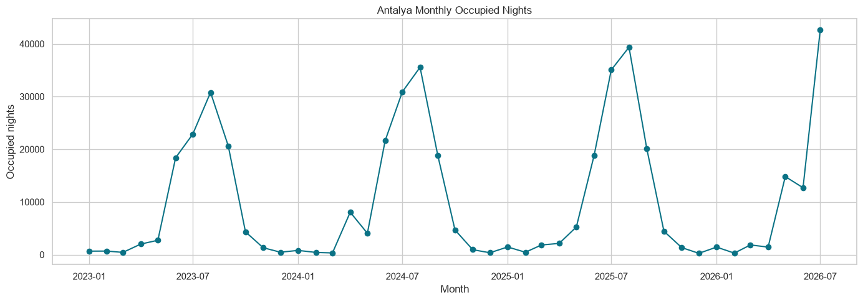
Antalya · Aylık Inhouse Serisi
2023-01 … 2026-07, occupied nights
Gözlemler
• Çok güçlü ve düzenli yıllık mevsimsellik.
• Temmuz-Ağustos zirve, Aralık-Şubat dip.
• 2023 → 2025 arasında net hacim büyümesi.
Modelleme açısından
• Uzun, düzenli ve yüksek hacimli seri.
• Mevsimsel farklanma gerekiyor (durağan değil).
• Bu yapı SARIMAX için elverişli.
Notes:
Antalya serisi modellemek için ideal: düzenli, yüksek hacimli, net mevsimsellik.

Slide 8
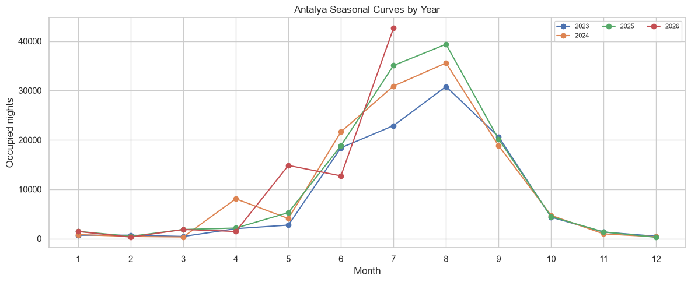
Antalya · Yıl Bazlı Mevsimsel Eğriler
Aylar x ekseninde, yıllar üst üste — takvim kaymasının görüldüğü grafik
KRİTİK GÖZLEM
• 2023, 2024 ve 2025 eğrileri neredeyse aynı şekle sahip.
• 2026 eğrisi Mayıs'ta beklenmedik bir sıçrama yapıyor,
ardından Haziran'da geriliyor.
Sebep
• Kurban Bayramı 2026'da Mayıs sonuna kaydı.
• Talep Haziran'dan Mayıs'a öne çekildi.
Sonuç
• Sabit aylık mevsimsellik öğrenen model burada şaşar.
• Düzeltme gerekiyor → sonraki slayt.
Notes:
Sunumun en önemli görselı. 2026 eğrisinin diğerlerinden ayrıştığı noktayı ekranda göster.

Slide 9
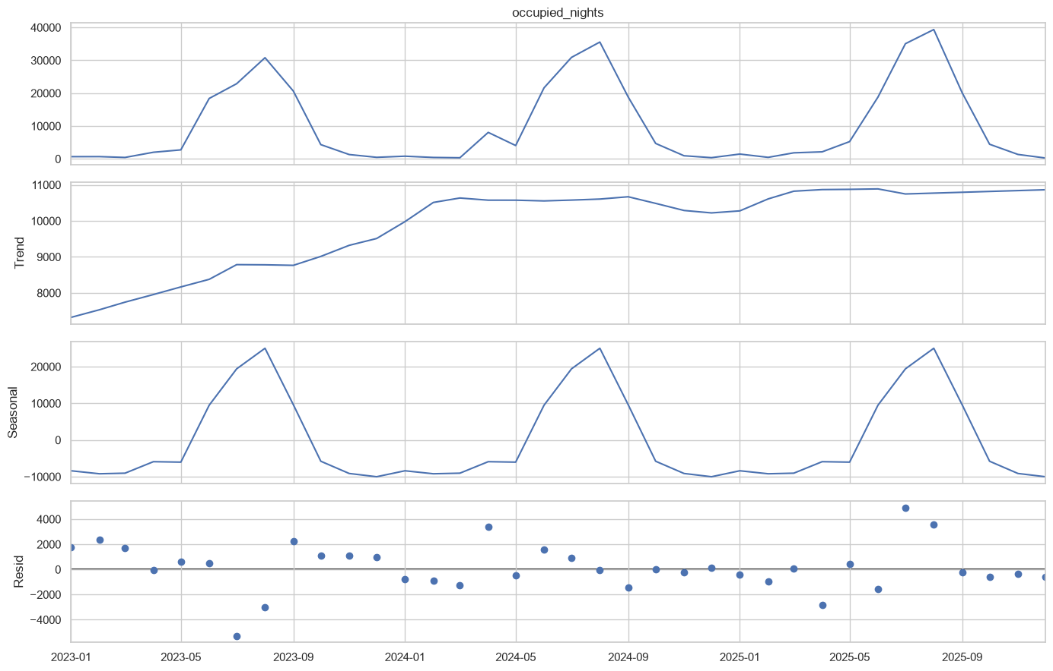
Antalya · Trend ve Mevsimsellik Ayrıştırması
Additive decomposition (period = 12): gözlem, trend, mevsimsellik, artık
Notes:
Trend bileşeni istikrarlı yükseliyor, mevsimsel bileşen çok düzenli. Artıklar küçük — yani seri büyük ölçüde trend + mevsimsellik ile açıklanıyor.

Slide 10
Antalya · Takvim Etkisi ve Uygulanan Düzeltme
Modelin en büyük hata kaynağı ve nasıl telafi edildi
Sorun: hicri takvim her yıl ~11 gün geriye kayar; sabit aylık mevsimsellik bunu göremez.
• 2025 Kurban: Haziran başı → 2026 Kurban: Mayıs sonu → 2027 Kurban: 16-19 Mayıs
• 2025 Ramazan: 30 Mart → 2026 Ramazan: 20 Mart → 2027 Ramazan: 9-11 Mart
Uygulanan dört düzeltme
• Mayıs uplift: baseline'ın Mayıs'ta kaçırdığı hacim kadar ekleme
• Haziran transfer faktörü = 0,648 → Haziran tahmini %35 aşağı çekiliyor
• Mart uplift ve Nisan transfer: Ramazan kaymasının aynı mantıkla telafisi
Etki (2026 Ocak-Temmuz testi)
• SARIMAX baseline WMAPE %36,95 → düzeltmeli %17,62 (yarı yarıya azalma)
• MAE 3.968 → 1.892 gece | R² 0,850 → 0,975
• Prophet'te de aynı yönde iyileşme: %42,18 → %23,16
Notes:
Sunumun kalbi. Hatanın rastgele değil, açıklanabilir ve düzeltilebilir bir takvim etkisi olduğunu anlat. Rakamları ezberle: 36,95 → 17,62.

Slide 11
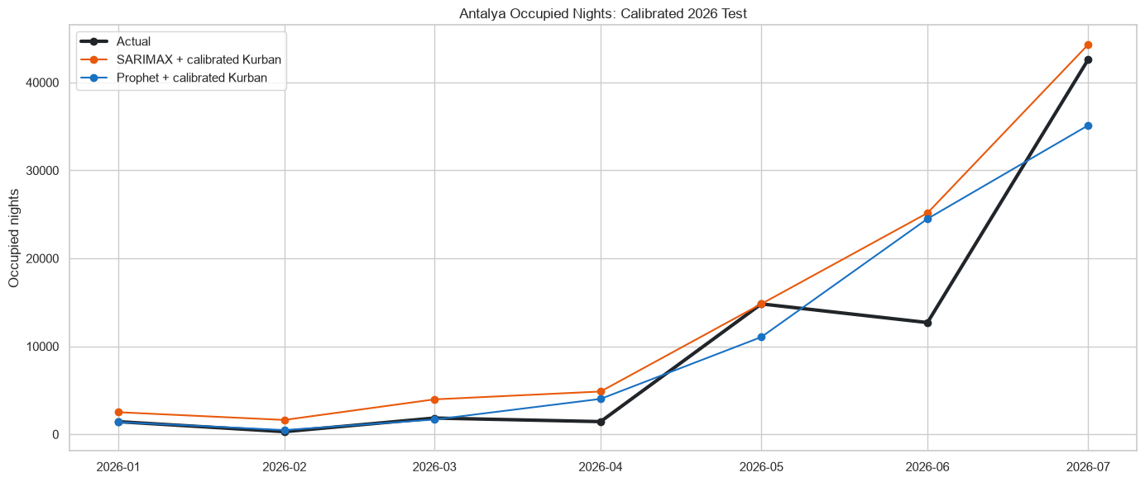
Antalya · 2026 Backtest Sonuçları
Ocak-Temmuz 2026, dört model karşılaştırması
Nasıl okunur
• Siyah kalın çizgi: gerçek 2026 değerleri.
• Turuncu: takvim düzeltmeli SARIMAX.
• Mavi: takvim düzeltmeli Prophet.
Sonuç
• SARIMAX + düzeltme açık ara en iyi (%17,6 WMAPE).
• R² 0,975 → mevsimsel şekil neredeyse tam yakalanmış.
• Prophet düzeltmeyle bile SARIMAX'ın gerisinde.
Not
• Düzeltme katsayıları 2026 gerçeğinden türetildi.
• Metodoloji uyarısı için 18. slayta bakın.
Model | MAE (gece) | WMAPE % | R²
SARIMAX + takvim düzeltmesi | 1.892 | 17,62 | 0,975
Prophet + takvim düzeltmesi | 2.486 | 23,16 | 0,938
SARIMAX baseline | 3.968 | 36,95 | 0,850
Prophet baseline | 4.529 | 42,18 | 0,792
Notes:
Bu tabloyu ekranda göster. Ama %17,6'nın nasıl elde edildiğini 18. slaytta dürüstçe açıklayacağını da belirt.

Slide 12
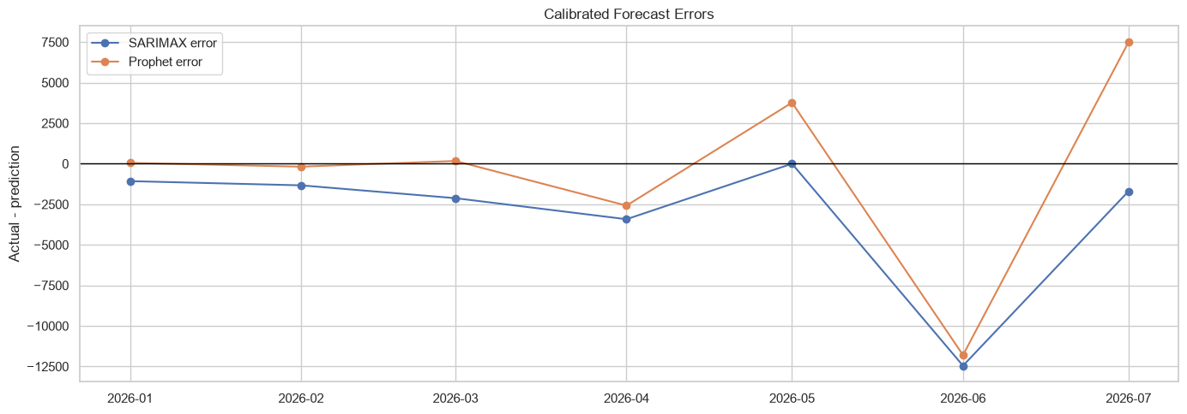
Antalya · Aylık Hata Dağılımı
Gerçek − tahmin, düzeltme uygulanmış modeller
Gözlemler
• Hatalar sıfır çizgisinin etrafında dağılıyor.
• Sistematik bir yön (hep fazla/hep eksik) yok.
Bu neden iyi bir işaret?
• Sistematik sapma olsaydı model yanlı olurdu.
• Dağınık hata, kalan kısmın büyük ölçüde
öngörülemez gürültü olduğunu gösterir.
Dikkat
• Zirve aylarda mutlak hata doğal olarak büyür;
yüzdesel olarak ise küçüktür.
Notes:
Hata grafiği modelin yanlı olmadığını gösterir; bu güven verici bir kanıt.

Slide 13
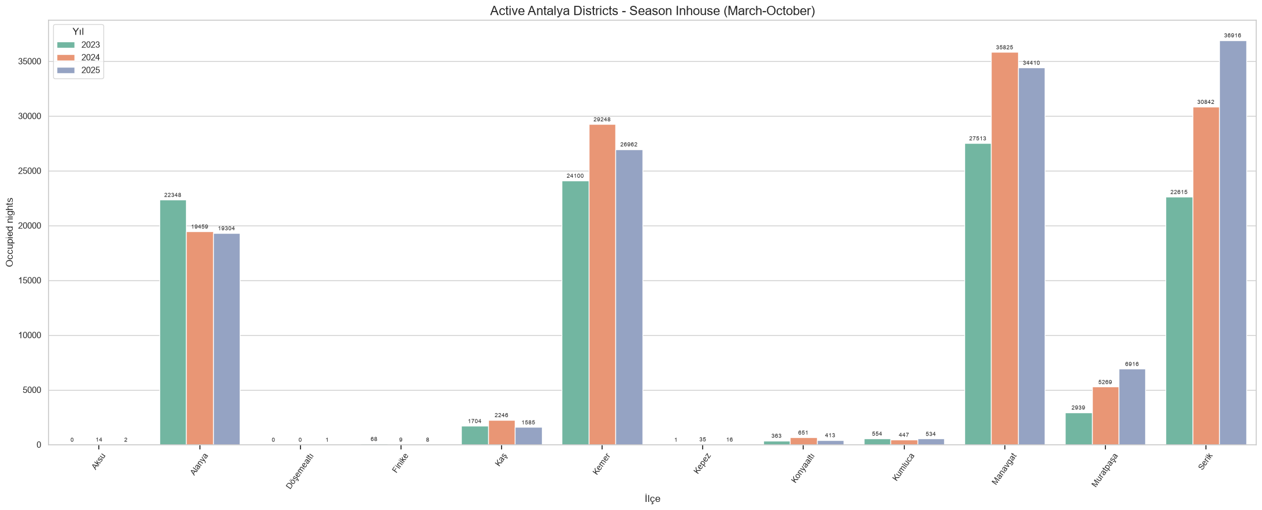
Antalya · İlçe Bazlı Sezon / Sezon Dışı Hacim
Aktif ilçeler, 2023-2025 · Sezon: Mart-Ekim, Sezon dışı: Kasım-Şubat
Notes:
Hacim dağılımını göster: Serik, Manavgat, Kemer ve Alanya Antalya talebinin büyük kısmını taşıyor. Aksu, Döşemealtı, Kepez neredeyse sıfır.

Slide 14
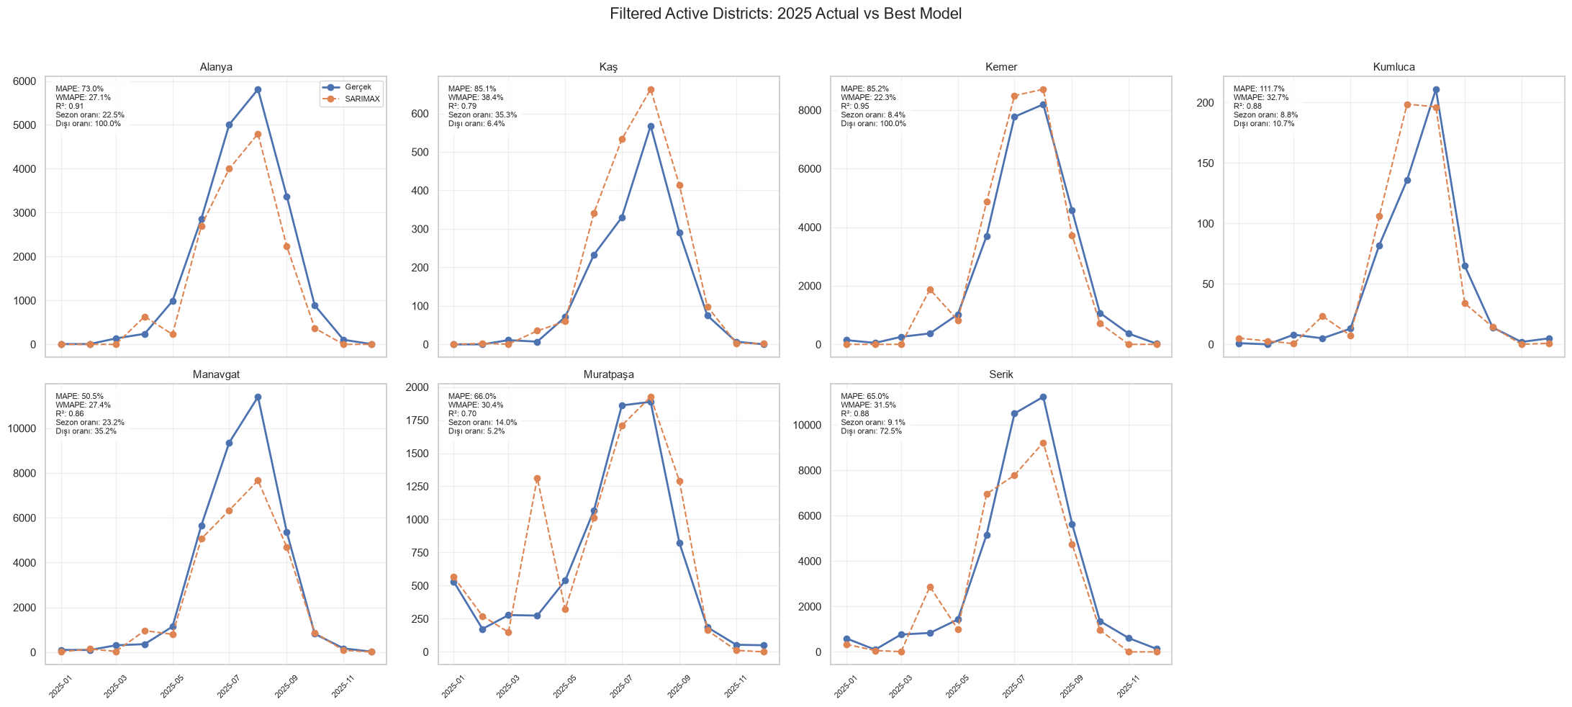
Antalya · İlçe Bazlı 2025 Backtest
Eğitim 2023-2024 → Test 2025 · her ilçe için seçilen model ve metrikler
Notes:
Panellerde her ilçenin gerçek ve tahmin eğrisi, kutuda MAPE/WMAPE/R² ve sezon-sezon dışı hata oranı var. Kemer ve Alanya'nın uyumuna dikkat çek.

Slide 15
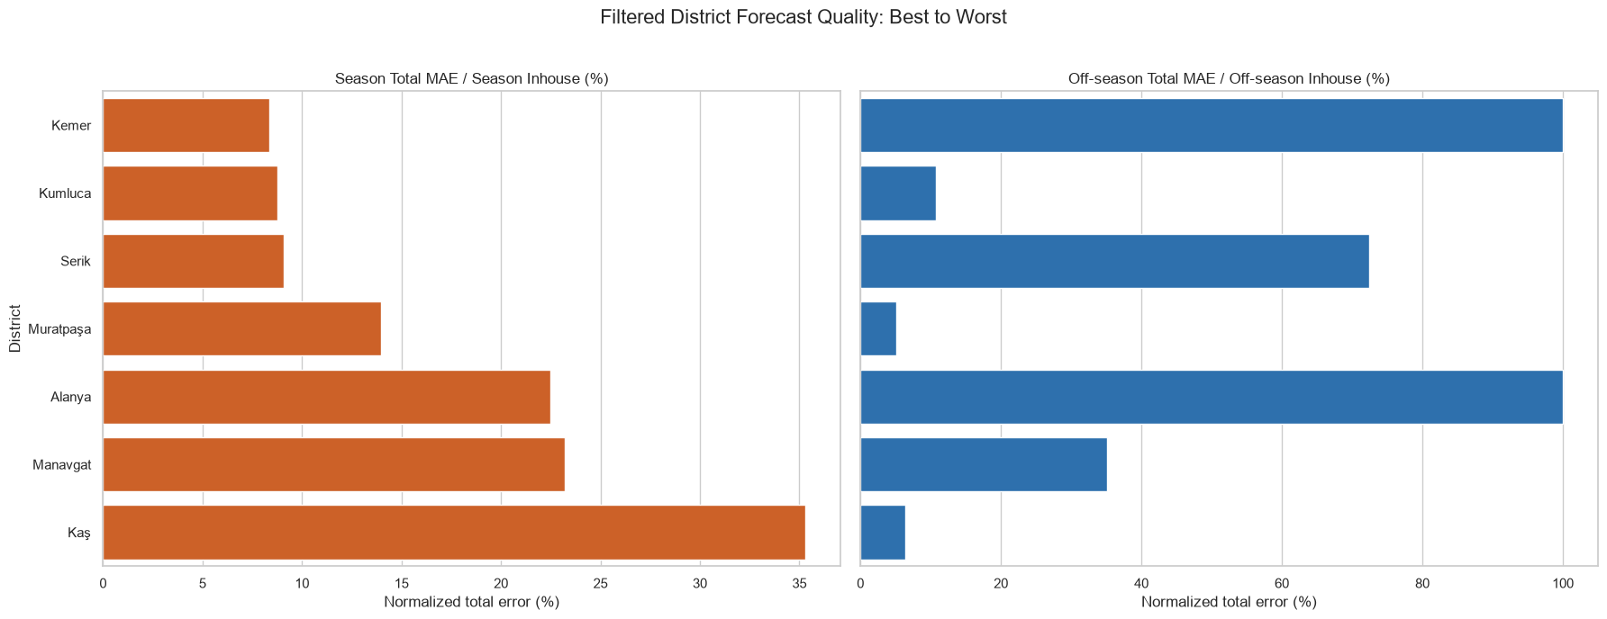
Antalya · İlçe Tahmin Kalitesi Sıralaması
2025 backtest, sezon hata oranına göre
İlçe | Model | WMAPE % | Sezon hata % | R²
Kemer | SARIMAX | 22,3 | 8,4 | 0,95
Kumluca | Prophet | 32,7 | 8,8 | 0,88
Serik | SARIMAX | 31,5 | 9,1 | 0,88
Muratpaşa | SARIMAX | 30,4 | 14,0 | 0,70
Alanya | SARIMAX | 27,1 | 22,5 | 0,91
Manavgat | Prophet | 27,4 | 23,2 | 0,86
Kaş | Prophet | 38,4 | 35,3 | 0,79
Öne çıkanlar
• Kemer sezon hacminin %8'i kadar hata ile en iyi.
• Model dağılımı karışık: 4 SARIMAX, 3 Prophet.
• Yani tek model her ilçeye uymuyor.
Notes:
Model dağılımının karışık olması bilinçli tasarımın sonucu — her ilçe kendi en iyi modelini kullanıyor.

Slide 16
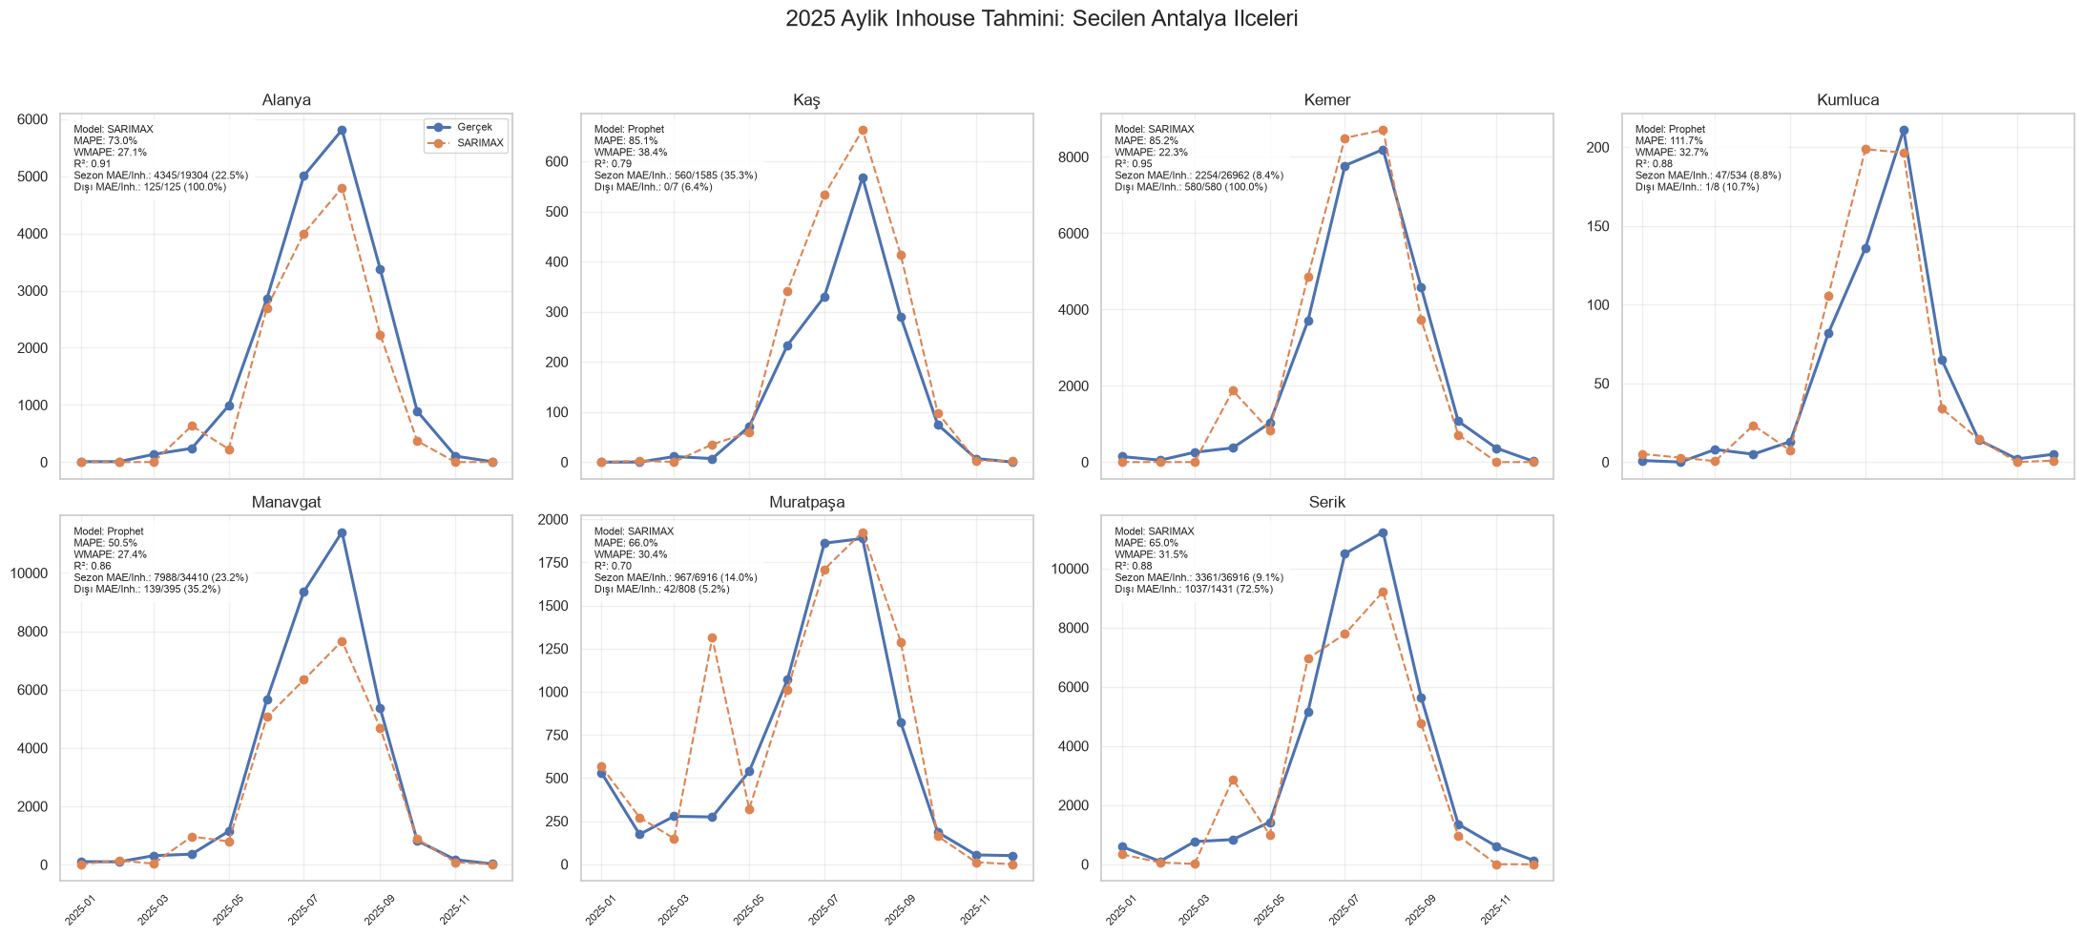
Antalya · Seçili 7 İlçe, 2025 Aylık Tahmin
Alanya · Kaş · Kemer · Kumluca · Manavgat · Muratpaşa · Serik
Notes:
Karar için en anlamlı 7 ilçe. Her panelde seçilen model, MAPE, WMAPE, R² ve sezon/sezon dışı hata oranları yazılı.

Slide 17
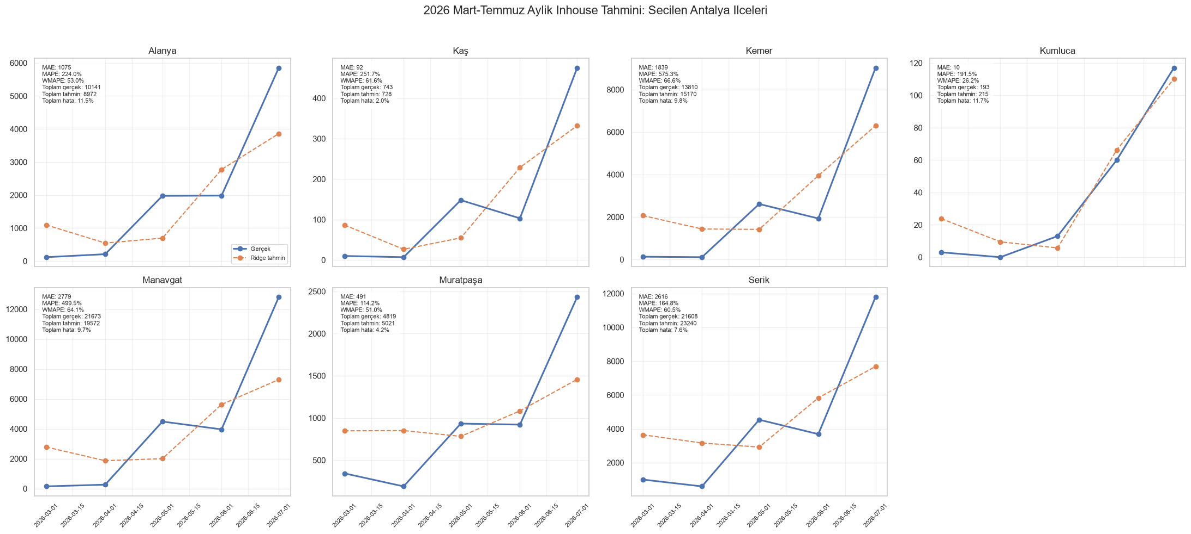
Antalya · İlçe 2026 Mart-Temmuz Backtesti
Ridge (ay etkileri + yıl trendi) · eğitim 2023-2025
İlçe | WMAPE % | MAPE % | R²
Kumluca | 26,2 | 191,5 | 0,93
Muratpaşa | 51,0 | 114,2 | 0,46
Alanya | 53,0 | 224,0 | 0,66
Serik | 60,5 | 164,8 | 0,54
Kaş | 61,6 | 251,7 | 0,65
Manavgat | 64,1 | 499,5 | 0,54
Kemer | 66,6 | 575,3 | 0,66
Neden 2025'ten kötü?
• Test dönemi tam da bayramın kaydığı aylar (Mar-Tem).
• Ridge modeline takvim düzeltmesi uygulanmadı.
• MAPE'lerin %500'e çıkması düşük hacimli
Mart-Nisan aylarından kaynaklanıyor.
Notes:
Bu slayt takvim düzeltmesinin değerini dolaylı kanıtlıyor: düzeltme uygulanmayan Ridge modeli aynı dönemde çok daha kötü.

Slide 18
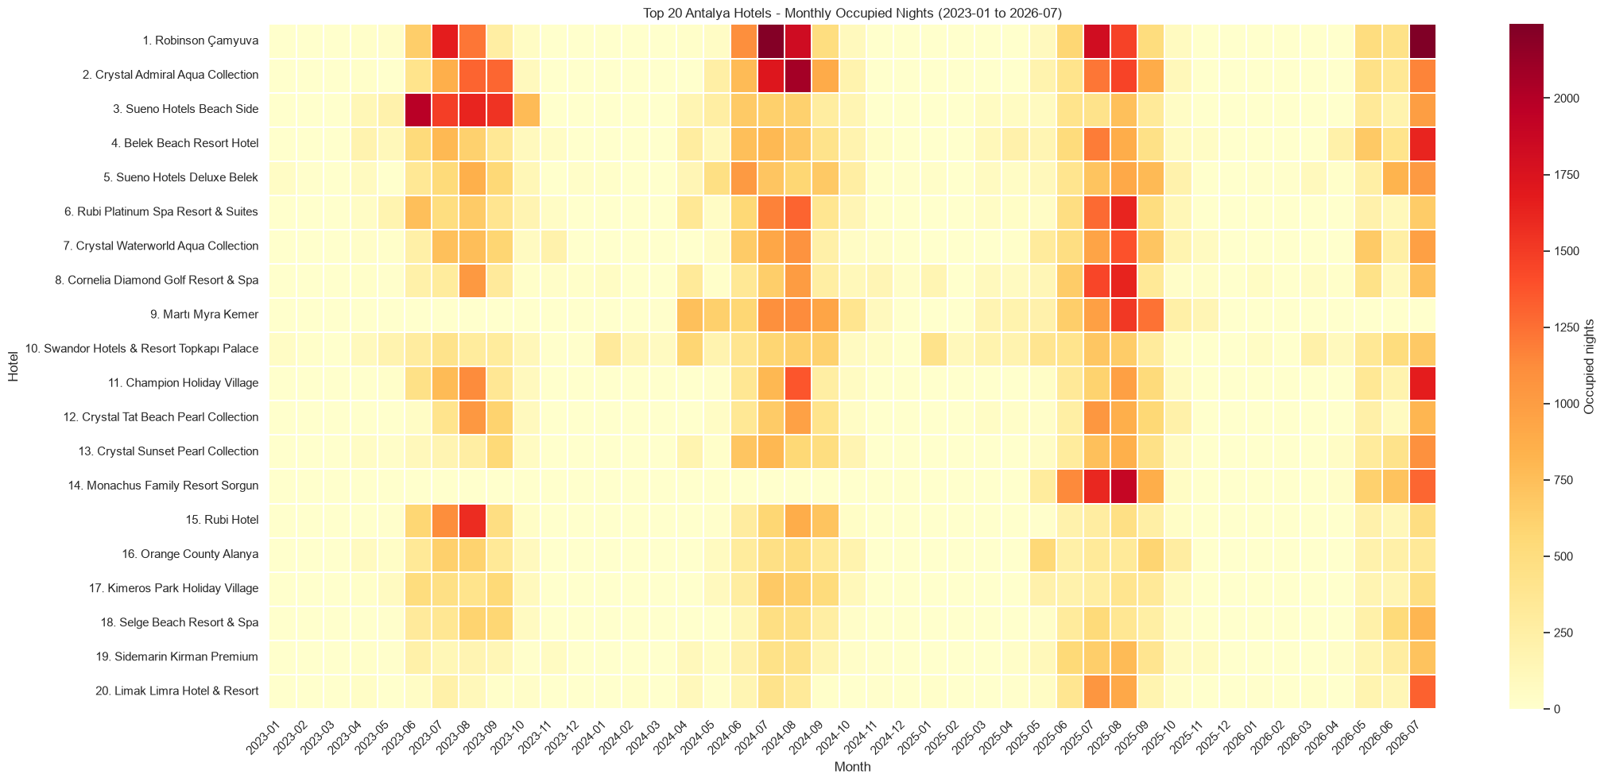
Antalya · Top 20 Otel, Aylık Inhouse Isı Haritası
2023-01 … 2026-07, occupied nights
Notes:
Otellerin sezon yoğunluğunu ve birbirinden farklı doluluk profillerini gösterir. Koyu bantlar Temmuz-Ağustos yoğunluğu.

Slide 19
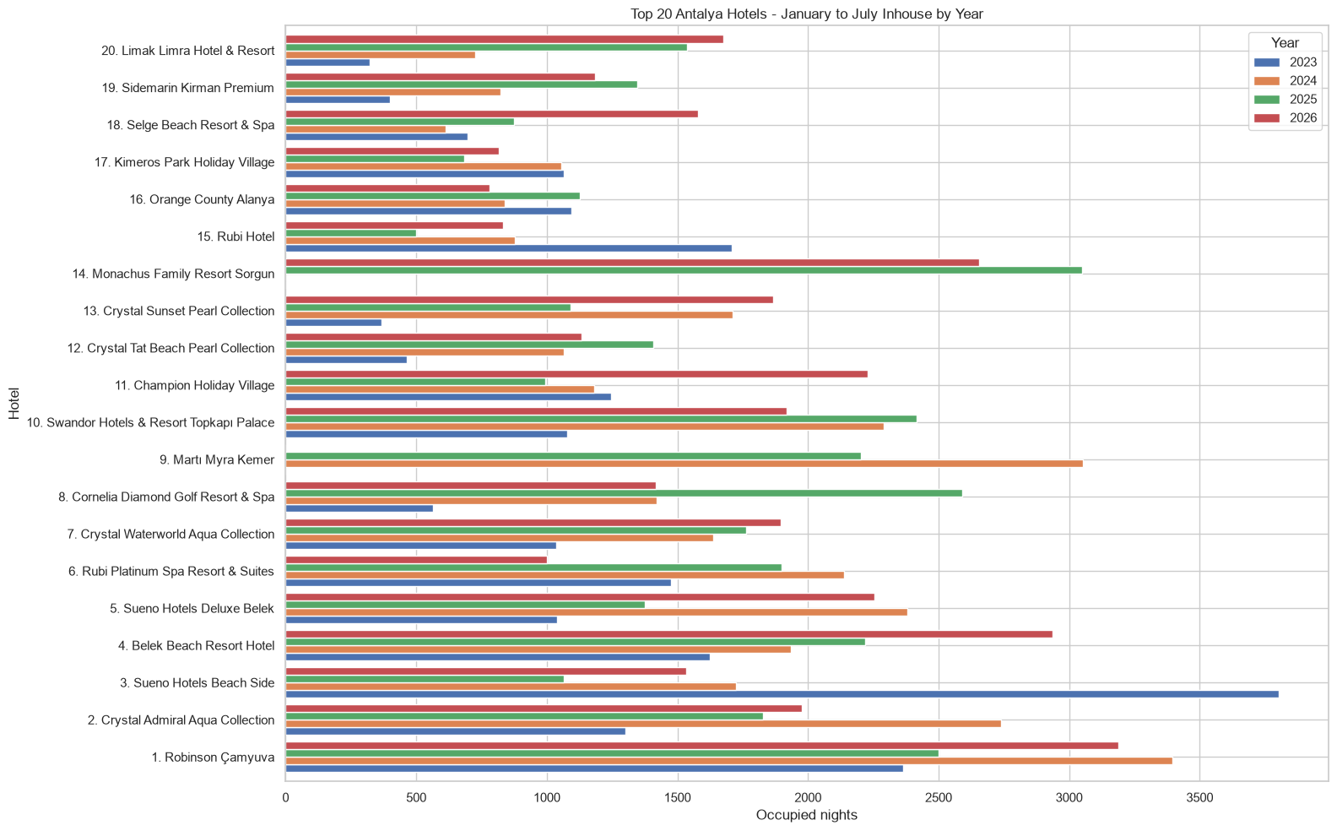
Antalya · Top 20 Otel, Yıl Bazlı Ocak-Temmuz Hacmi
2023 · 2024 · 2025 · 2026 karşılaştırması
Notes:
Hangi otelin büyüdüğü, hangisinin daraldığı burada görülür. Otel bazlı ticari görüşmelerde kullanılabilecek bir görsel.

Slide 20
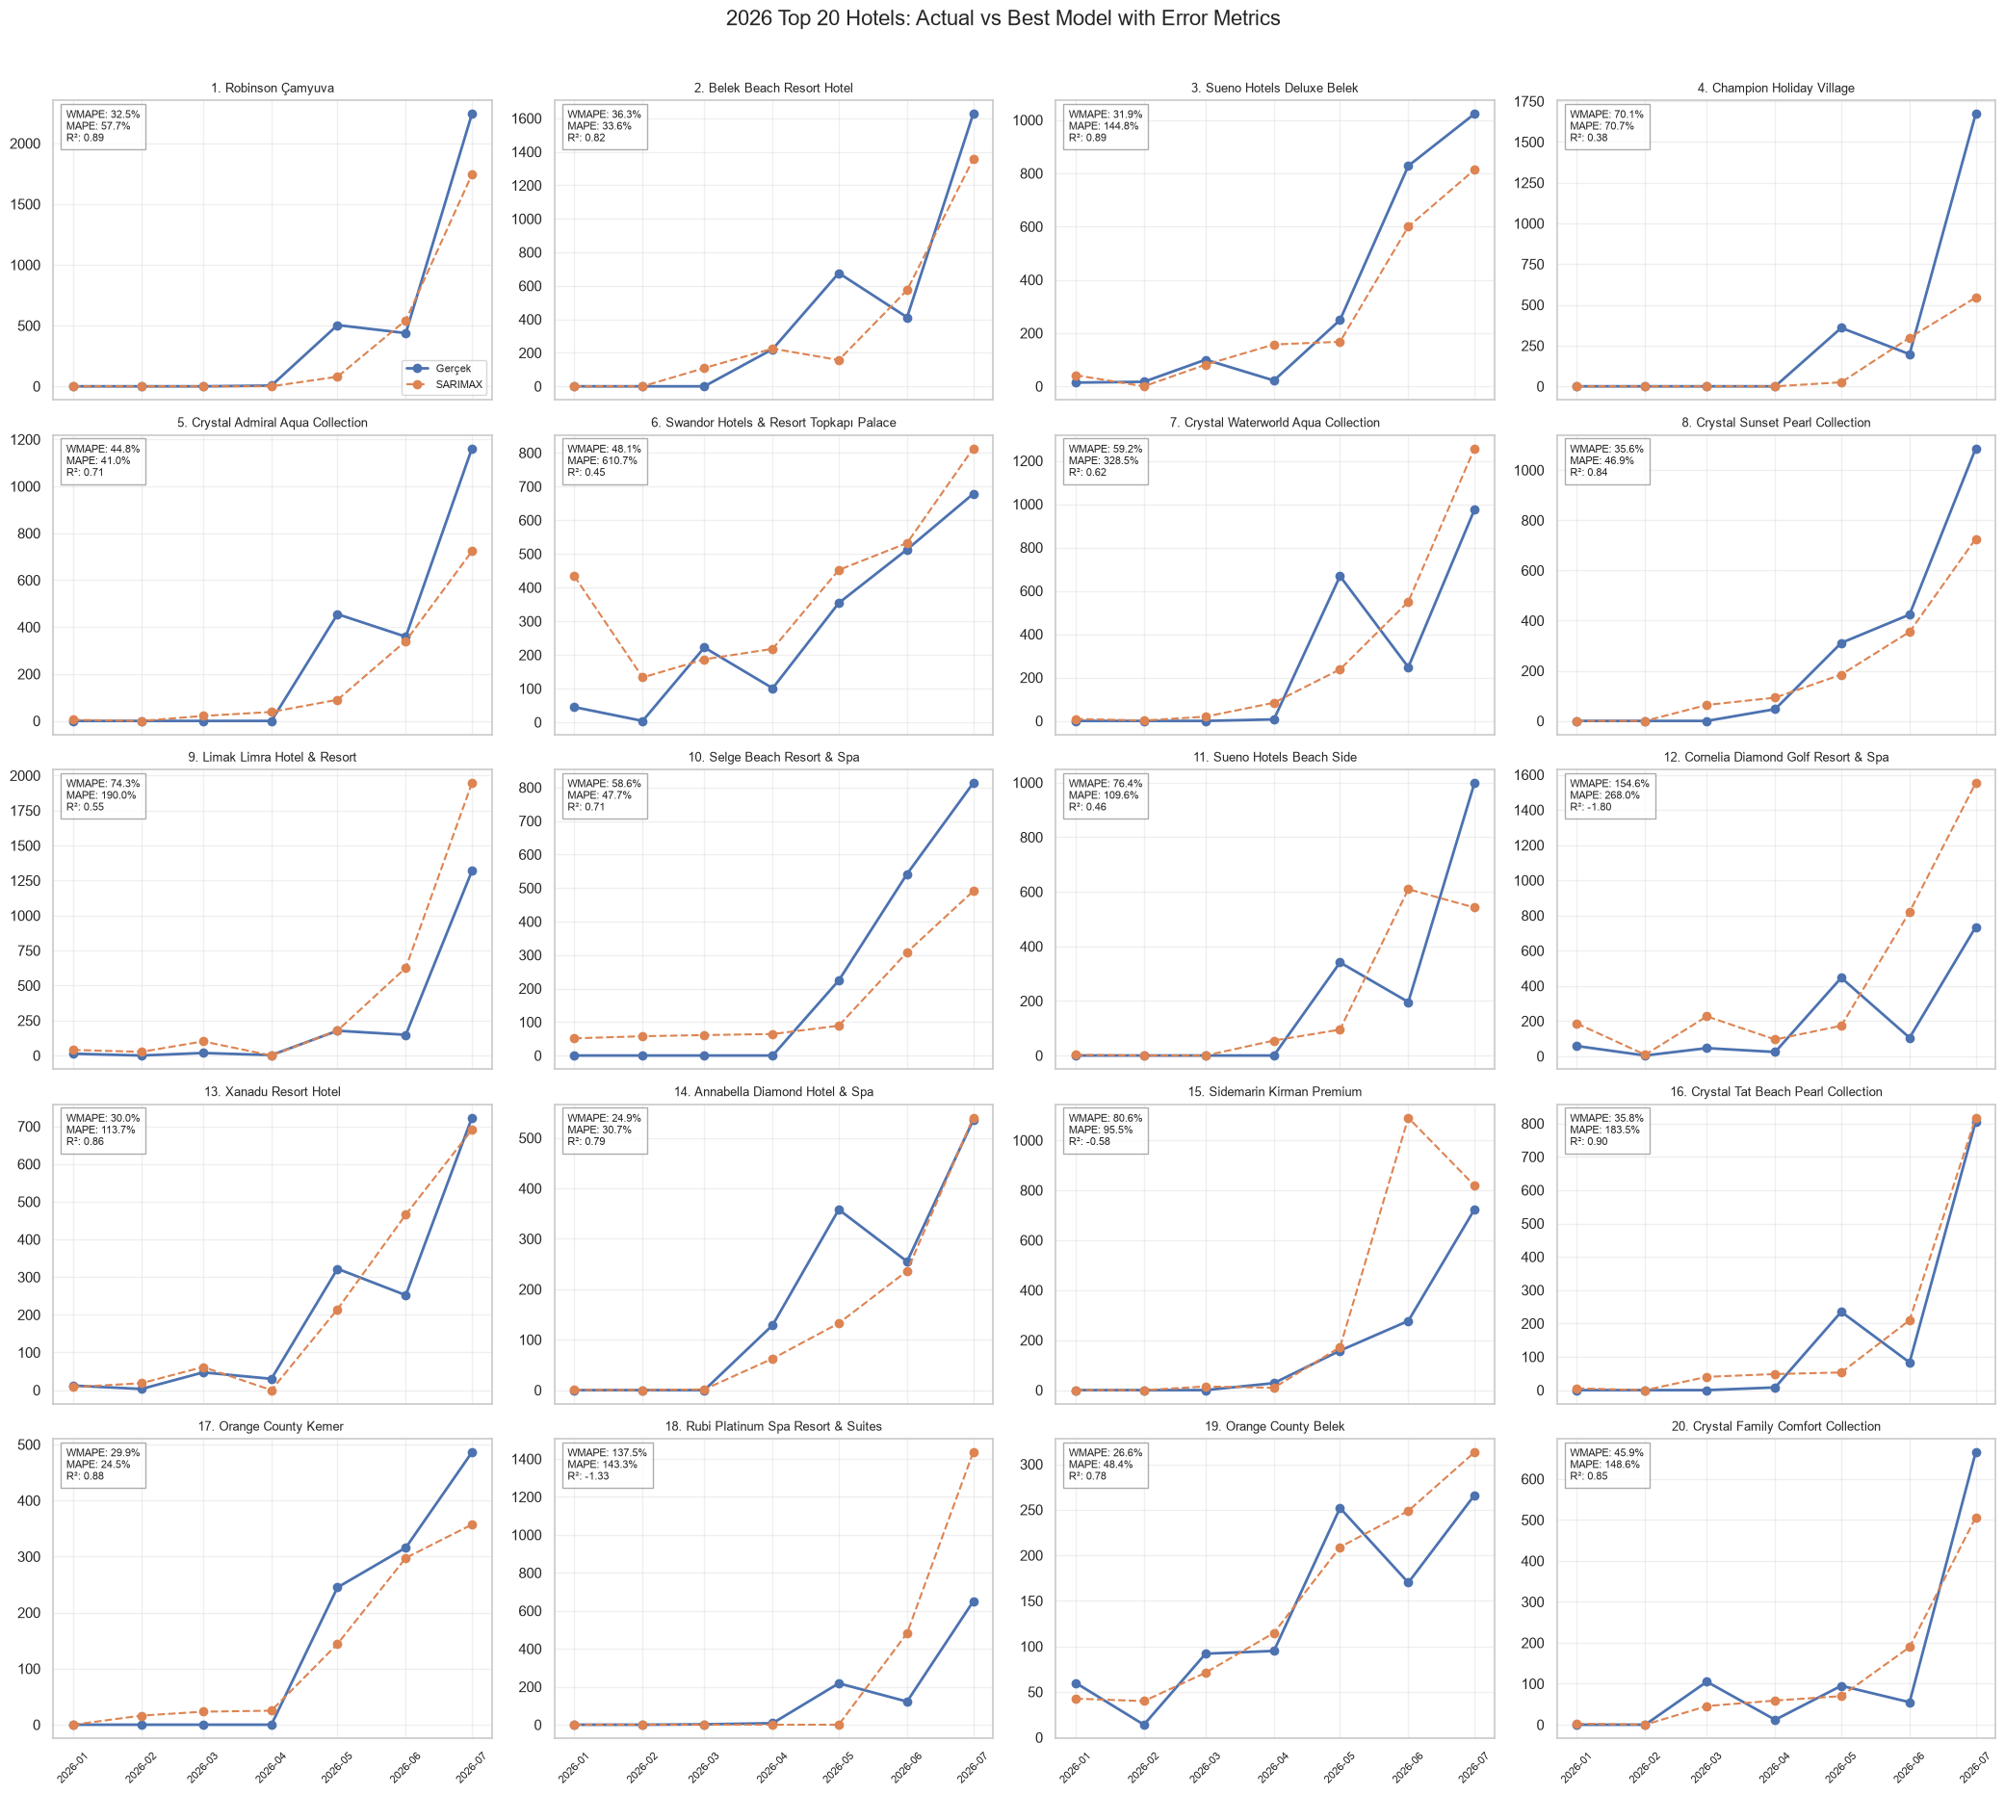
Antalya · Otel Bazlı 2026 Backtest
Filtre: 2023-2025 Ocak-Temmuz inhouse ≥ 200 gece
Otel | Model | WMAPE % | R²
Sueno Hotels Deluxe Belek | Prophet | 31,9 | 0,89
Robinson Çamyuva | SARIMAX | 32,5 | 0,89
Belek Beach Resort | SARIMAX | 36,3 | 0,82
Crystal Admiral Aqua | Prophet | 44,8 | 0,71
Swandor Topkapı Palace | Prophet | 48,1 | 0,45
Crystal Waterworld | Prophet | 59,2 | 0,62
Champion Holiday Village | SARIMAX | 70,1 | 0,38
Yorum
• En iyi oteller %32-36 bandında.
• Otel seviyesinde hata şehirden yüksek —
bu beklenen davranış (agregasyon gürültüyü söndürür).
• %60 üzeri otellerde model önerilmez.
Notes:
Otel seviyesinde tek tek gezinme. 'Her otel için ayrı model seçtik' mesajını ver.

Slide 21
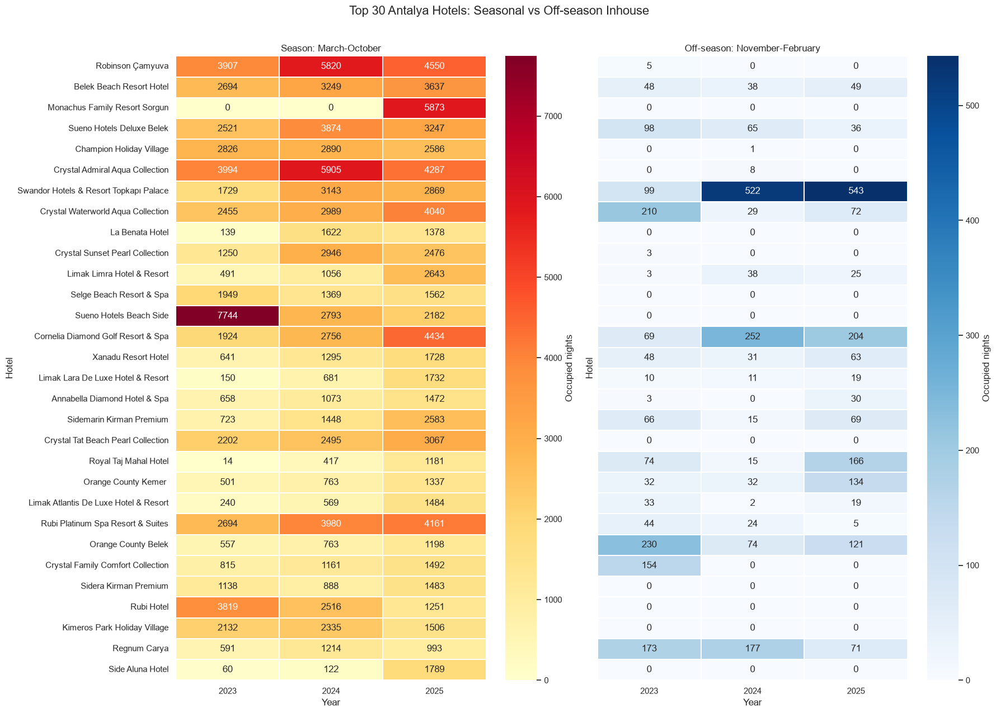
Antalya · Top 30 Otel, Sezon vs Sezon Dışı Hacim
2023-2025 · Sezon: Mart-Ekim (sol), Sezon dışı: Kasım-Şubat (sağ)
Notes:
Antalya otellerinin sezon dışında da (az da olsa) satışı var. Bu, Muğla ile en büyük farklardan biri.

Slide 22
BÖLÜM 2 · MUĞLA
Şehir · 10 ilçe · filtreli 12 otel
Notes:
Muğla bölümüne geçiş.

Slide 23
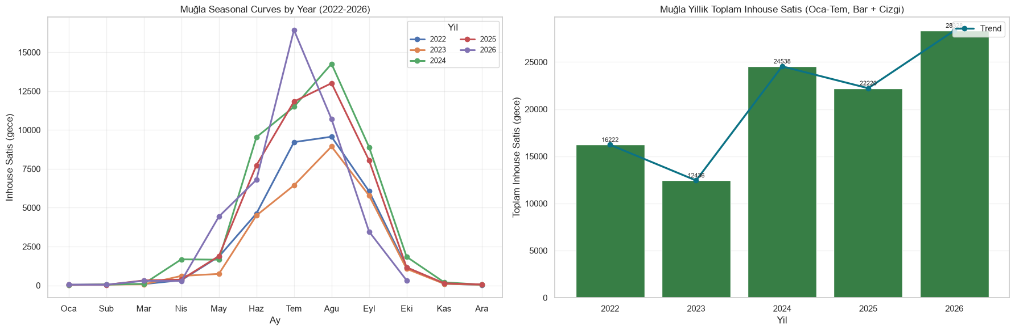
Muğla · Yıl Bazlı Mevsimsel Eğriler ve Yıllık Toplam
2022-2026 · sol: aylara göre yıl eğrileri, sağ: Ocak-Temmuz toplamı
Notes:
Muğla'nın mevsimselliği Antalya'dan daha keskin: sezon dışı neredeyse sıfır. Ocak-Temmuz toplamında 2026 belirgin sıçrama gösteriyor.

Slide 24
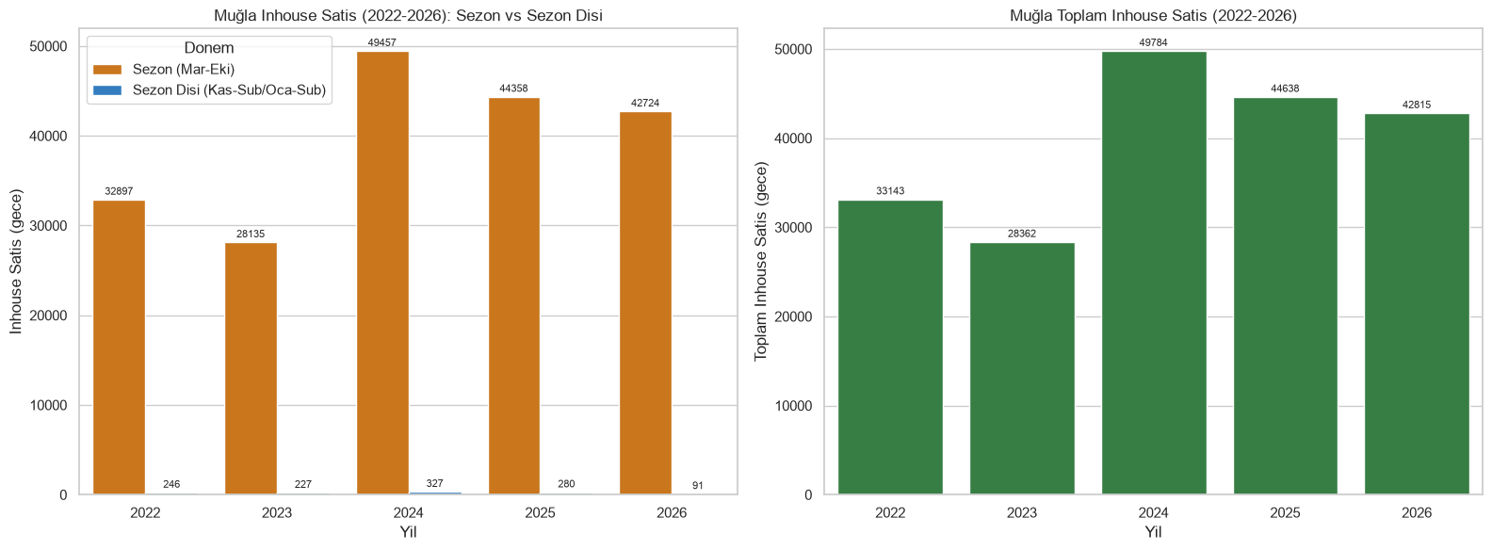
Muğla · Sezon ve Sezon Dışı Inhouse (2022-2026)
Sol: yıl bazlı sezon/sezon dışı · Sağ: toplam
Notes:
Sezon dışı hacim toplamın çok küçük bir kısmı. Bu, yüzdesel metrikleri bozan yapısal bir özellik.

Slide 25
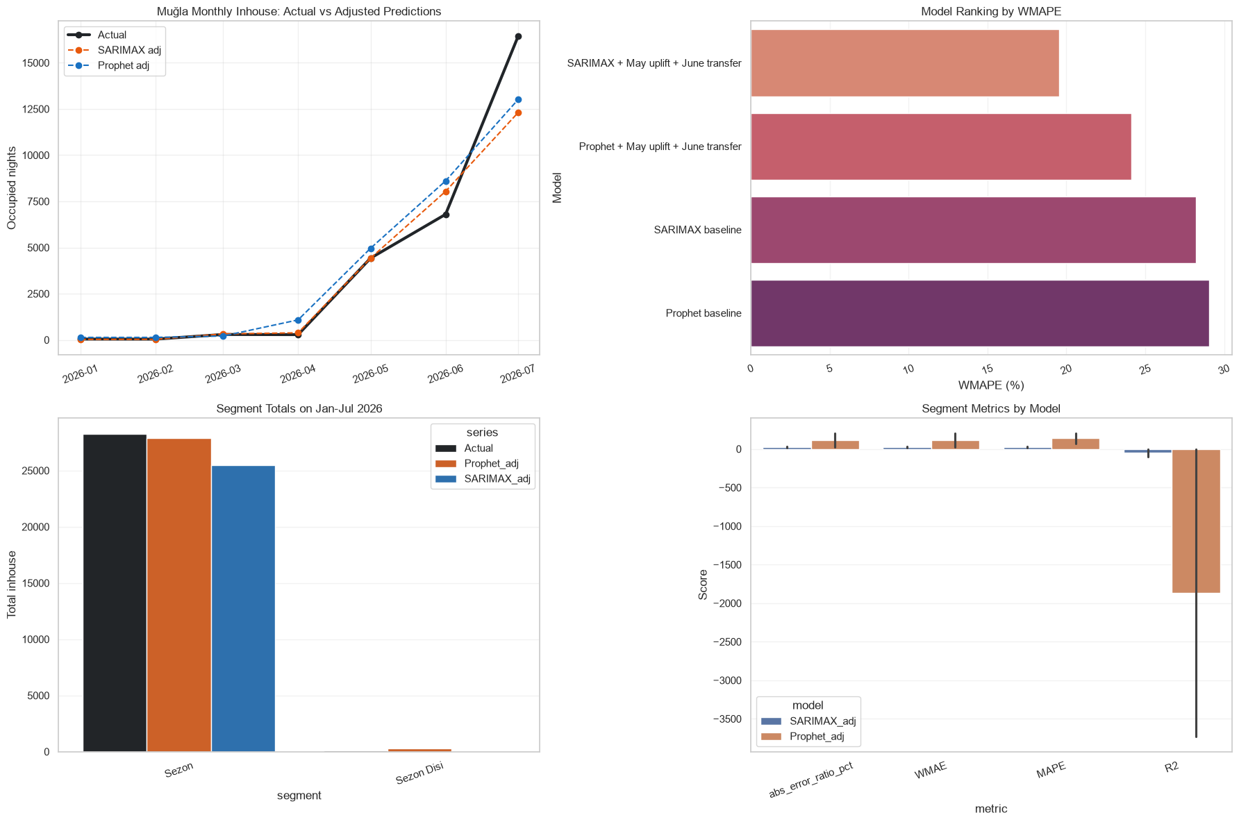
Muğla · 2026 Backtest Sonuçları
Ocak-Temmuz 2026, dört model + segment metrikleri
Model | MAE | WMAPE % | R²
SARIMAX + takvim düzeltmesi | 790 | 19,53 | 0,916
Prophet + takvim düzeltmesi | 976 | 24,12 | 0,928
SARIMAX baseline | 1.143 | 28,24 | 0,888
Prophet baseline | 1.176 | 29,05 | 0,912
Segment bazlı (SARIMAX düzeltmeli)
• Sezon (28.237 gece): WMAE %19,5
• Sezon dışı (91 gece): WMAE %32,8
Takvim düzeltme katsayıları
• Mayıs uplift: +2.467 gece
• Haziran transfer: 1,000 (Muğla'da düşüş yok)
Yorum
• Muğla'da bayram etkisi Antalya'dakinin tersine
Haziran'ı düşürmemiş, Temmuz'u yükseltmiş.
Notes:
Muğla'da Haziran transfer faktörü 1,000 çıktı — yani talep Haziran'dan çekilmemiş. İki şehrin bayrama tepkisi farklı; bu ilginç bir bulgu.

Slide 26
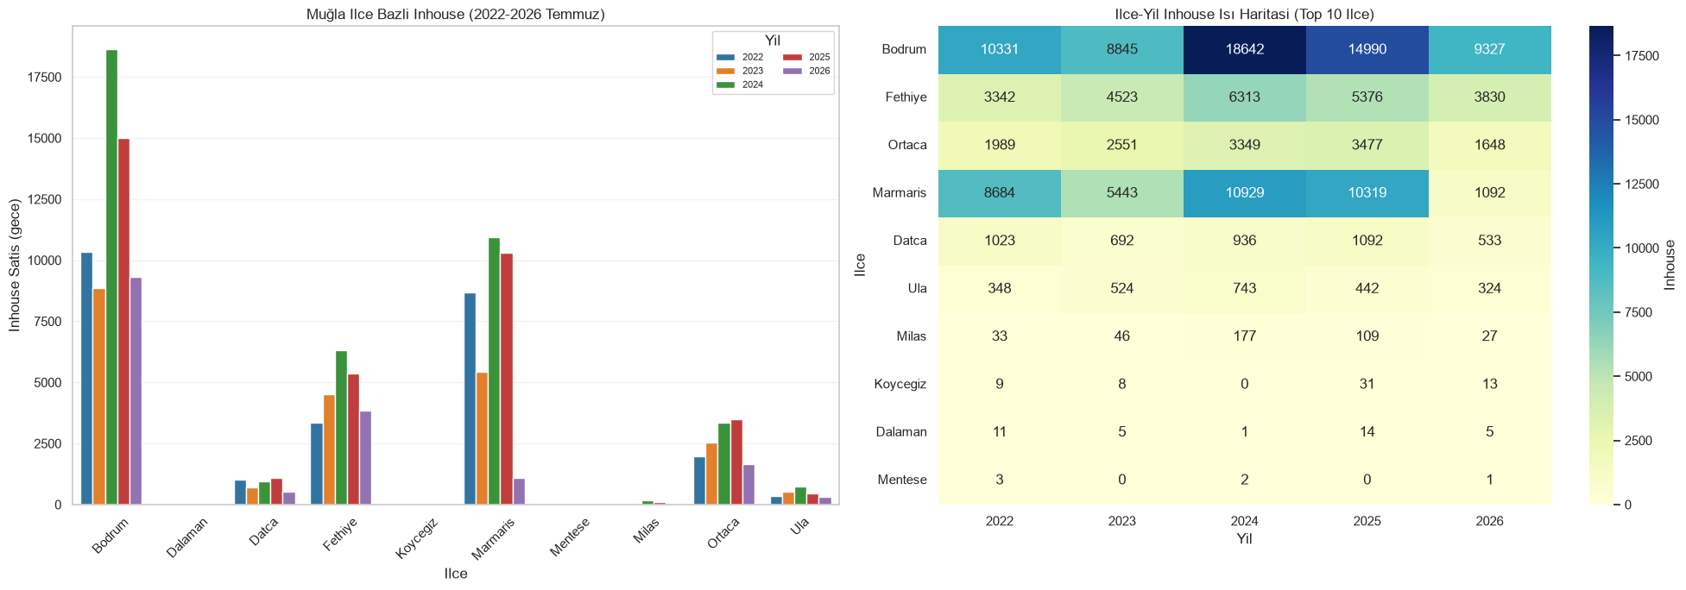
Muğla · İlçe Bazlı Hacim ve Isı Haritası
2022-2026 Temmuz, ilk 10 ilçe
Notes:
Bodrum açık ara lider; Marmaris ve Fethiye onu takip ediyor. Muğla talebi Antalya'ya göre çok daha konsantre.

Slide 27
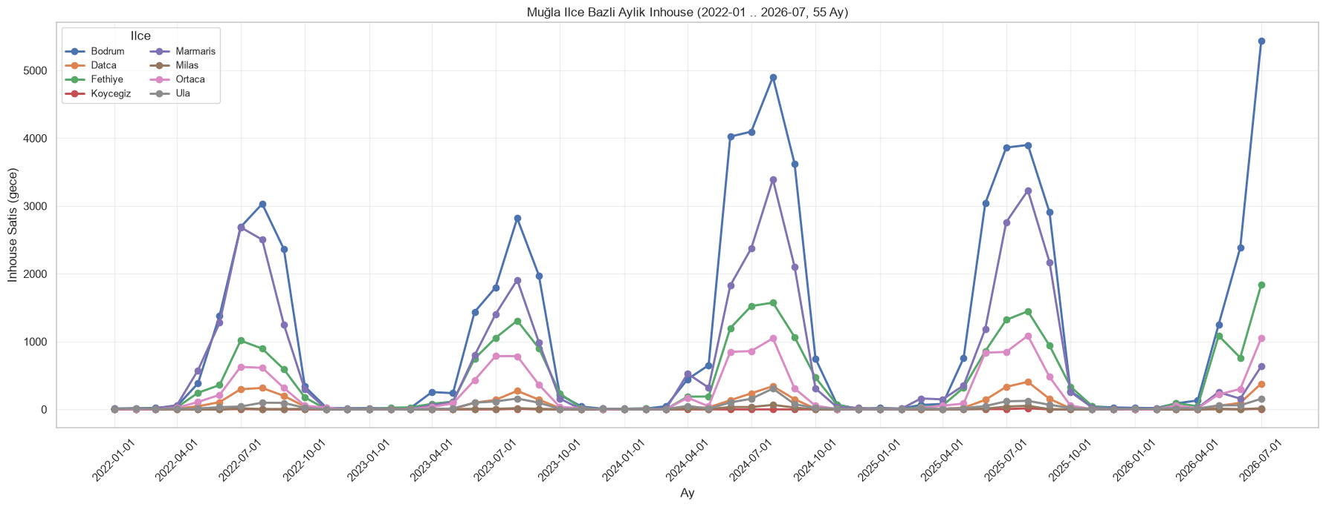
Muğla · İlçe Bazlı Aylık Trend (55 Ay)
2022-01 … 2026-07, en yüksek hacimli 8 ilçe
Notes:
Bodrum'un zirvelerinin diğerlerini nasıl gölgede bıraktığını göster. Marmaris'in 2026'daki düşüşü de bu grafikte görülüyor.

Slide 28
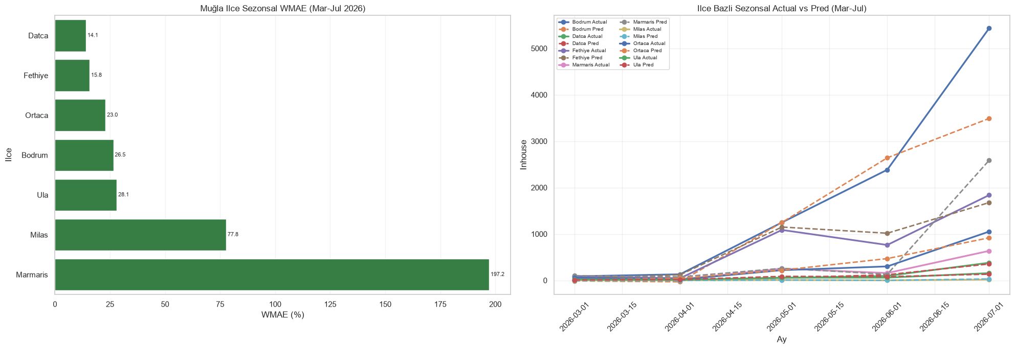
Muğla · İlçe Bazlı 2026 Backtest
Her ilçe için SARIMAX/Prophet + takvim düzeltmesi
İlçe | Model | WMAPE % | Sezon top. hata % | R²
Datça | SARIMAX_adj | 15,2 | 4,2 | 0,99
Fethiye | Prophet_adj | 16,3 | 4,6 | 0,97
Ortaca | SARIMAX_adj | 23,7 | 0,8 | 0,94
Bodrum | SARIMAX_adj | 27,2 | 21,0 | 0,84
Ula | Prophet_adj | 28,2 | 7,2 | 0,89
Milas | SARIMAX_adj | 85,2 | 32,6 | 0,04
Marmaris | SARIMAX_adj | 201,1 | 192,3 | -10,8
DİKKAT · Marmaris
• WMAPE %201, R² −10,8 → model tamamen şaştı.
• 2026'da Marmaris talebi sert düştü;
geçmişte örneği olmayan yapısal kırılma.
• Bu ilçe için model çıktısı kullanılmamalı.
Notes:
Marmaris'i dürüstçe anlat — modelin sınırını gösteren iyi bir örnek. Datça ve Fethiye ise çok iyi çalışıyor.

Slide 29
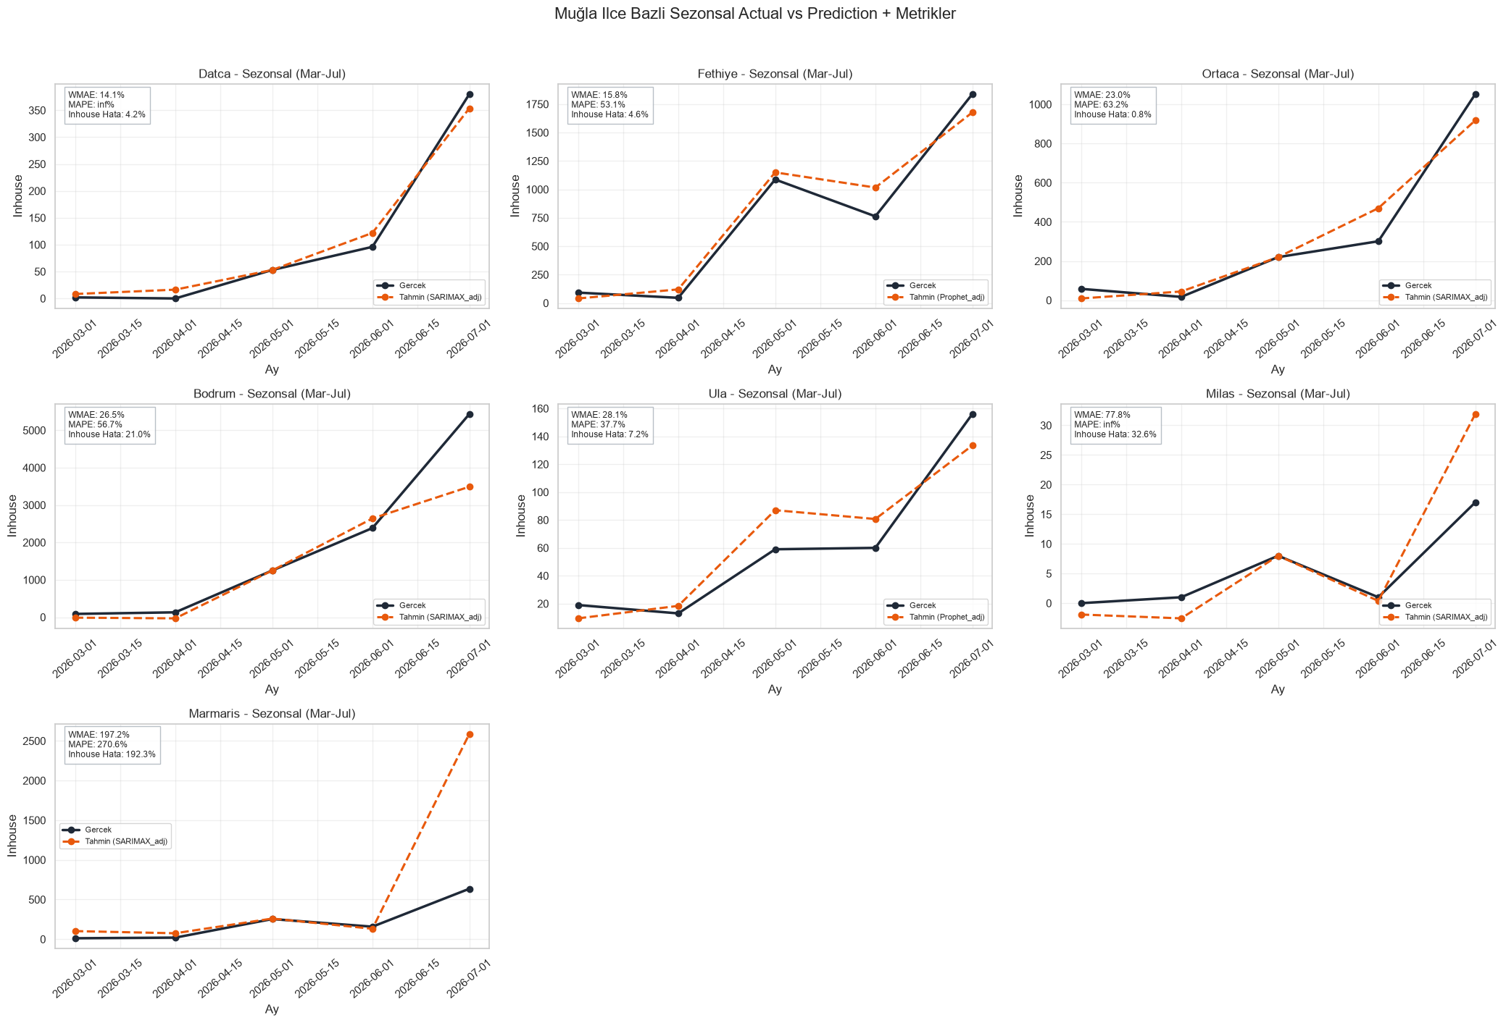
Muğla · İlçe Bazlı Sezonsal Panel Karşılaştırması
Mart-Temmuz 2026 · her ilçe için gerçek, tahmin ve metrik kutusu
Notes:
Her ilçenin ayrı paneli. Ortaca'nın toplam hatası %0,8 ile en iyi; Marmaris'in sapması gözle görülür.

Slide 30
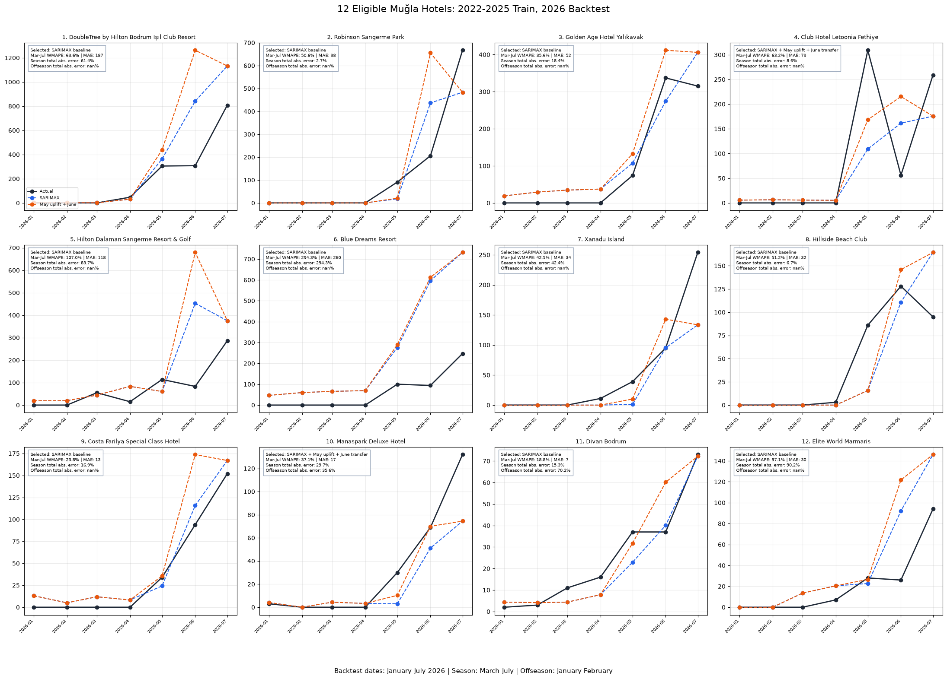
Muğla · Otel Bazlı 2026 Backtest
Filtre: 2022-2025 her sezon ≥ 100 gece → 30 otelden 12'si
Otel | WMAPE % | Sezon top. hata %
Divan Bodrum | 18,8 | 15,3
Costa Farilya | 23,8 | 16,9
Golden Age Yalıkavak | 35,6 | 18,4
Manaspark Deluxe | 37,1 | 29,7
Xanadu Island | 42,5 | 42,4
Robinson Sarıgerme | 50,6 | 2,7
Hillside Beach Club | 51,2 | 6,7
Dikkat çekici
• Robinson Sarıgerme WMAPE %50 ama sezon
toplam hatası sadece %2,7.
• Yani aylık dağılım şaşmış, toplam tutmuş.
• Kontenjan planlaması için toplam hata daha önemli.
Notes:
Robinson Sarıgerme örneği metrik seçiminin neden önemli olduğunu somutlaştırır — 5. slayta geri bağla.

Slide 31
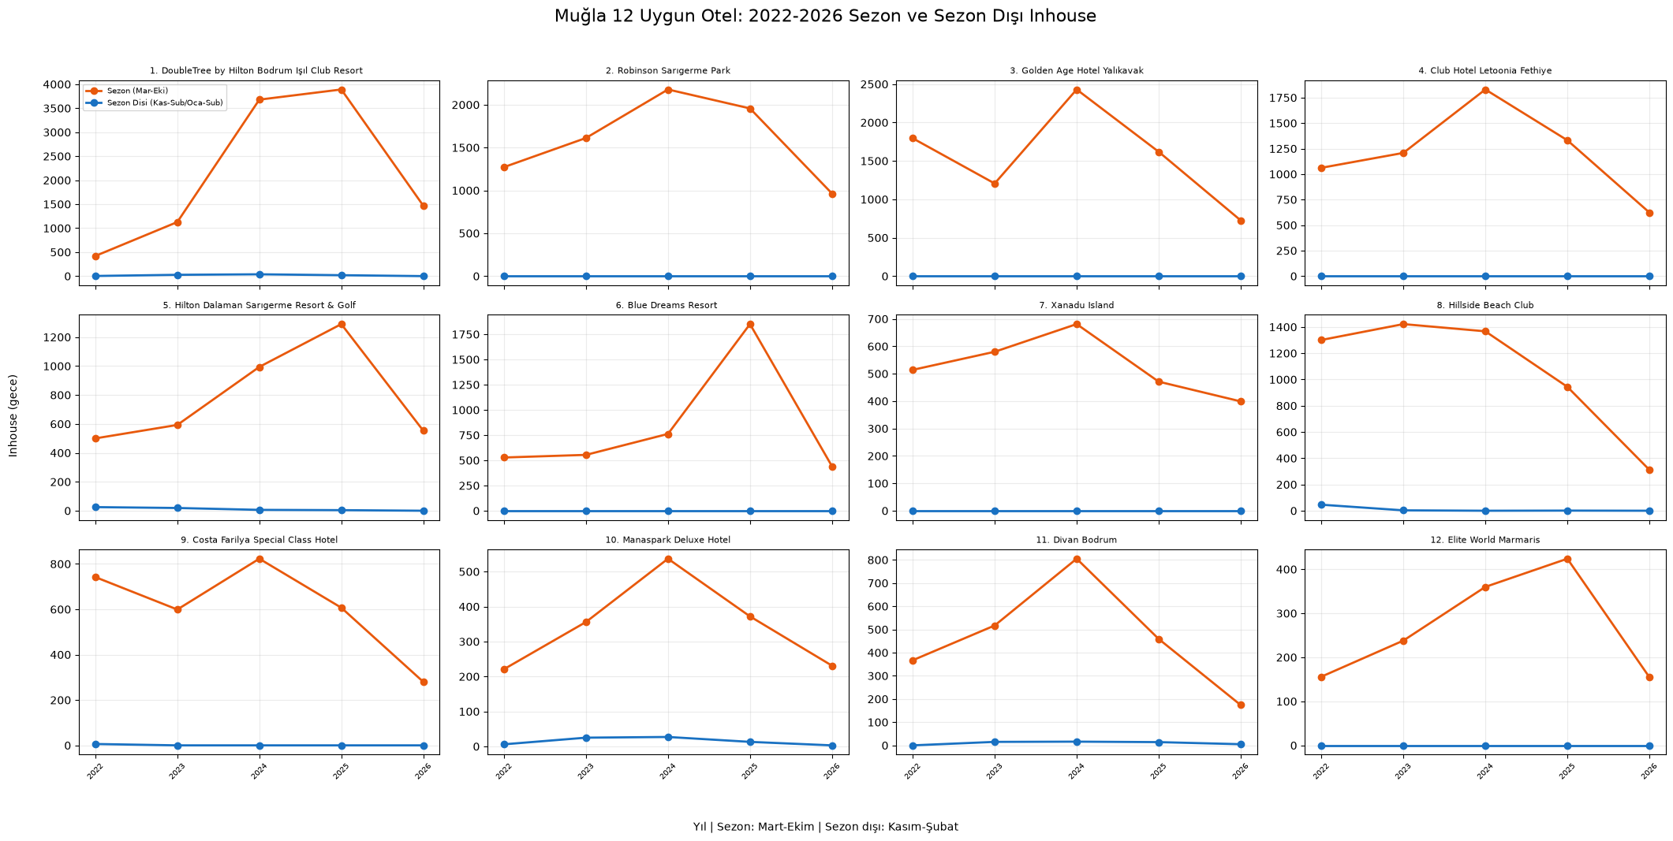
Muğla · Filtreli 12 Otel, Sezon ve Sezon Dışı Trend
2022-2026 · turuncu: sezon (Mar-Eki), mavi: sezon dışı (Kas-Şub)
Notes:
Otellerin sezon dışı çizgisinin neredeyse sıfırda yatay olduğunu göster — Muğla'nın yapısal özelliği.

Slide 32
Antalya vs Muğla · Seviye Seviye Karşılaştırma
2026 backtest, en iyi modeller
Seviye / Metrik (WMAPE %) | Antalya | Muğla | Yorum
Şehir (2026 Oca-Tem) | 17,6 | 19,5 | Antalya biraz önde
Şehir · düzeltmesiz | 37,0 | 28,2 | Muğla baseline'da daha iyi
Düzeltme kazancı (puan) | 19,3 | 8,7 | Antalya'da etki çok daha büyük
En iyi ilçe | Kemer %22,3 | Datça %15,2 | Muğla'nın en iyisi daha iyi
En kötü ilçe | Kaş %38,4 | Marmaris %201 | Muğla'da uç sapma var
En iyi otel | Sueno Belek %31,9 | Divan Bodrum %18,8 | Muğla'nın en iyisi daha iyi
Kritik ayrım: ortalama mı, uç değerler mi?
• Muğla'nın EN İYİ birimleri Antalya'nınkinden daha iyi (Datça %15, Divan Bodrum %19).
• Ama Muğla'nın EN KÖTÜ birimi çok daha kötü (Marmaris %201, R² −10,8).
• Yani Muğla'da varyans yüksek: bazı ilçelerde mükemmel, bazılarında kullanılamaz.
• Antalya daha dengeli: en iyi %22, en kötü %38 — dar bir bant.
İş kararı açısından: Antalya'da modele genel olarak güvenilebilir; Muğla'da birim birim seçim şart.
Notes:
Bu slaytta 'hangisi daha iyi' sorusunun tek cevabı olmadığını anlat: ortalamaya bakarsan Antalya, en iyi birimlere bakarsan Muğla.

Slide 33
Neden Bu Farklar Oluşuyor?
İki şehrin talep karakteri ve modele etkisi
1) Hacim ve gürültü
• Antalya rezervasyon hacmi Muğla'nın yaklaşık 2,5 katı → oransal gürültü daha düşük.
• Yüksek hacim, mevsimsel yapının daha net öğrenilmesini sağlıyor.
2) Talebin dağılımı
• Antalya: talep 12 ilçeye yayılmış (Serik, Manavgat, Alanya, Kemer dengeli paylaşıyor).
• Muğla: Bodrum tek başına baskın; Marmaris ve Fethiye ikinci grup, kalanlar çok küçük.
• Konsantrasyon, tek bir ilçedeki kırılmanın toplamı bozmasına yol açıyor (Marmaris örneği).
3) Sezon uzunluğu
• Antalya'da sezon dışı da satış var (Ocak ~1.000 gece mertebesinde).
• Muğla'da sezon dışı neredeyse sıfır (Ocak ~30 gece) → yüzdesel metrikler patlıyor.
4) Bayrama tepki farkı
• Antalya: Kurban Mayıs'a kayınca Haziran çöktü (transfer faktörü 0,648).
• Muğla: Haziran düşmedi (faktör 1,000), etki Temmuz zirvesini büyüttü.
• Aynı takvim olayı iki destinasyonda farklı davranış üretiyor → ayrı kalibrasyon gerekli.
Notes:
Sebep-sonuç slaytı. 'Model Antalya'da daha iyi' demek yerine 'Antalya'nın verisi modellemeye daha uygun' de. Fark modelden değil veriden geliyor.

Slide 34
Metodolojik Uyarı 1 · Kalibrasyon Sızıntısı
%17,6 rakamı nasıl okunmalı?
Takvim düzeltme katsayıları şu şekilde hesaplandı:
• Mayıs uplift = 2026 Mayıs GERÇEĞİ − baseline tahmini
• Haziran transfer = 2026 Haziran GERÇEĞİ / geçmiş Haziran ortalaması
Yani düzeltme, test döneminin gerçek değerlerini kullanıyor.
• Bu nedenle %17,62 kör (out-of-sample) bir tahmin başarısı DEĞİLDİR.
• Doğru okunuşu: 'Bayram kaymasını bildiğimizi varsayarsak kalan hata %17,6'dır.'
• Gerçek kör tahmin performansı baseline değerleridir: Antalya %37,0, Muğla %28,2.
Bu bir hata mı? Hayır — ama etiketlenmesi şart.
• Amaç, hatanın ne kadarının takvim kaynaklı olduğunu ölçmekti; bu ölçüm başarılı.
• 2027 tahmininde aynı katsayılar ileriye taşınıyor; bu makul çünkü bayram tarihleri bilinir.
Öneri: sunumda iki rakamı birlikte verin.
• 'Düzeltmesiz %37 → takvim etkisini modellediğimizde %17,6'ya iniyor.'
Notes:
ÖNEMLİ: Bu slaydı atlama. Biri 'bu rakam nasıl bu kadar iyi?' diye sorarsa hazırlıklı ol. Kendin söylersen güven kazanırsın, sorulursa savunmaya geçersin.

Slide 35
Metodolojik Uyarı 2 · Uzun Ufuk ve 2027 Tahmini
SARIMAX ileri ufukta neden kullanılamadı?
Notebook çıktısındaki bulgu:
• SARIMAX ile üretilen 2027 Haziran tahmini: −48.037 gece (negatif).
• Occupied nights negatif olamaz → model uzun ufukta patlıyor.
Kök neden
• order=(1,2,1) ile ikinci dereceden farklanma + sabit trend terimi,
ileri ufukta doğrusal trendi kontrolsüz biçimde uzatıyor.
Uygulanan çözüm
• 2027 tahmini için Prophet baseline'a geçildi (pozitif kalıyor).
• Takvim düzeltmeleri (Mayıs uplift, Haziran/Nisan transfer, Mart uplift) Prophet üzerine eklendi.
• 2027 Mayıs için ek bir taban kuralı: tahmin 2026 Mayıs gerçeğinin altına düşemez.
Kalan risk
• Bu bir yama; modelin kendisi düzeltilmedi.
• Kalıcı çözüm: trend terimini kaldırmak (trend='n') veya log dönüşümü uygulamak,
tahmin ufkunu 6 aya indirip her ay yeniden eğitmek (rolling refit).
• 2027 çıktısı yayınlanmadan önce sezon dışı aylar geçmiş ortalama ile kıyaslanmalı.
Notes:
İkinci uyarı. Sorunu bulduğunu ve nasıl yamaladığını anlat, kalıcı çözümü de öner. Bu, olgun bir analiz izlenimi verir.

Slide 36
Riskler ve Modelin Sınırları
Dürüst değerlendirme
Veri sınırları
• Antalya için 3,5 yıllık, Muğla için 4,5 yıllık geçmiş; mevsimsellik için ideal olan 6+ yıl değil.
• 2026 verisi Temmuz'da bitiyor; yıl sonu davranışı gözlenemedi.
• Muğla ilçe eşlemesi anahtar kelime tabanlı; resmi ilçe master'ı ile doğrulanmalı.
Model sınırları
• Fiyat, kampanya, kur, rakip kapasitesi gibi dışsal değişkenler modelde yok.
• Yapısal kırılmalar öngörülemiyor (Marmaris 2026: WMAPE %201, R² −10,8).
• SARIMAX uzun ufukta negatif üretiyor; 2027 için Prophet yaması kullanıldı.
Kullanım sınırları
• Düşük hacimli birimlerde yüzdesel metrikler yanıltıcı; mutlak hataya bakılmalı.
• WMAPE %60 üzeri ilçe/otellerde model çıktısı karar için kullanılmamalı.
• Takvim düzeltmesi, bayram etkisinin geçmiştekiyle benzer tekrarlanacağı varsayımına dayanıyor.
Notes:
Riskleri sen söyle. Özellikle Marmaris, dışsal değişken eksikliği ve negatif tahmin konusunu.

Slide 37
Öneriler ve Sonraki Adımlar
Kısa ve orta vadeli aksiyon planı
Hemen kullanılabilir
• Antalya ve Muğla şehir seviyesi tahminleri sezon planlamasında referans alınabilir.
• Antalya'da Kemer, Kumluca, Serik, Muratpaşa, Alanya, Manavgat ilçeleri (sezon hatası ≤ %23).
• Muğla'da Datça, Fethiye, Ortaca, Ula ilçeleri (sezon toplam hatası ≤ %7).
• Otel seviyesinde: Antalya'da ilk 3, Muğla'da ilk 4 otel.
Kullanmadan önce düzelt
• 2027 ileri tahmini: sezon dışı ay kontrolü yapılmadan yayınlanmamalı.
• Marmaris ve düşük hacimli birimler için model yerine ticari ekip görüşü.
Model iyileştirme yol haritası
• Bayram tarihlerini gerçek takvimden dışsal değişken (exog) olarak modele ekle → sızıntı biter.
• SARIMAX'ta trend terimini kaldır veya log dönüşümü uygula → negatif tahmin sorunu çözülür.
• Tahmin ufkunu 6 aya indir, her ay yeni gerçekleşmeyle yeniden eğit (rolling refit).
• Fiyat ve kampanya verisini modele bağla; talep esnekliğini yakala.
• Otomatik akıl testi ekle: geçmiş ay ortalamasından 3 kat sapma → uyarı üret.
Notes:
Kapanış. Somut ve sahiplenilebilir aksiyonlar ver, soru-cevaba buradan geç.

Slide 38
Teşekkürler · Sorular
Analiz defteri: notebooks/SARIMA.ipynb
Sunum görselleri: SUNUM1/gorseller/ (57 grafik)
Sunum planı ve konuşma notları: SUNUM1/SUNUM_PLANI.md
Notes:
Soru-cevap. Sık sorular: '%17,6 nasıl?' → 18. slayt. 'Hangi şehir daha iyi?' → 16. slayt. 'Marmaris ne oldu?' → 14. slayt.

